Slide 1
编制依据
福建省“十四五”数字福建专项规划
福建省做大做强做优数字经济行动计划（2022-2025年）
福州市“十四五”数字福州专项规划
国家数字经济创新发展试验区（福州）工作方案
福州市新一代信息技术产业链行动方案
2022年数字福州国际品牌建设工作要点
仓山区国民经济和社会发展第十四个五年规划和二〇三五年远景目标纲要
仓山区智能产业发展三年行动计划（2020-2022年）
有关部门专项规划
……

Slide 2
规划文本主要内容
五大主要任务：加快新型信息基础设施建设，打造协同高效的数字政府，发展融合创新的数字经济，建设共治共享的数字社会，构建安全有序的数字生态。
五大重点工程：城市感知元和行动元建设工程、“便利仓山”建设工程、工业互联网创新发展工程、中小企业“上云用数赋智”工程、数字抗疫工程。
五大保障措施：强化组织领导、强化项目推进、强化多元投资、强化监督考核、强化氛围营造。

Slide 3
与仓山区智能产业发展三年行动计划的衔接
本规划融合了“12510”行动体系：
“1”：聚焦智能产业发展一个核心；
“2”：坚持积极培育智能产业发展新动能和加快推动传统产业智能化升级两条主线；
“5”：构建人工智能、互联网+、北斗应用、5G+、虚拟现实等五大产业生态链条；
“10”：实施精准招商引资、企业转型引导、典型应用示范、智能制造发展、5G部署推广、智能改造提升、创新平台搭建、服务体系优化、产业人才集聚、智能仓山铸牌等十项重点行动。

Slide 4
规划文本主要内容
第一章 发展基础
第二章 总体要求
第三章 加快新型信息基础设施建设
第四章 打造协同高效的数字政府
第五章 发展融合创新的数字经济
第六章 建设共治共享的数字社会
第七章 构建安全有序的数字生态
第八章 保障措施

Slide 5
第一章 发展基础
发展现状：信息基础设施不断完善，数字政府建设更上一层楼，智能产业发展取得新突破，数字社会应用实现新拓展。
主要问题：
推进机制亟待完善
信息共享亟待加强
发展环境亟待优化

Slide 6

第二章 总体要求
指导思想
基本原则
建设目标

Slide 7
指导思想
……，坚持以人民为中心，立足新发展阶段，贯彻新发展理念，服务和融入新发展格局，壮大智能产业集群，培育新业态新模式，增强关键共性技术创新能力，加快新型信息基础设施建设，促进经济社会各领域智能化转型，全方位推进智能仓山建设，打响“智能仓山”品牌，打造智能应用先行区、智能产业集聚区，成为福州乃至全省数字经济创新发展排头兵，助力建设繁荣美丽开放文明的新时代新仓山、现代化国际城市先行示范区。

Slide 8
基本原则
统筹协调，集约建设。
政府引导，社会参与。
以人为本，信息惠民。
自主可控，保障安全。

Slide 9
建设目标
总体目标：到2025年，仓山区新型信息基础设施不断完善，“互联网+政务服务”能力全面提升，数字经济蓬勃发展，智能化应用场景达到100个，数字化、网络化、可视化、智能化能级明显跃升，信息化支撑仓山区经济和社会发展的作用明显增强，仓山区成为“数字福州”的先行区、样板区。
具体目标：数字基建、数字政府、数字经济、数字社会。
量化目标：表1 “十四五”时期智能仓山建设量化目标

Slide 10
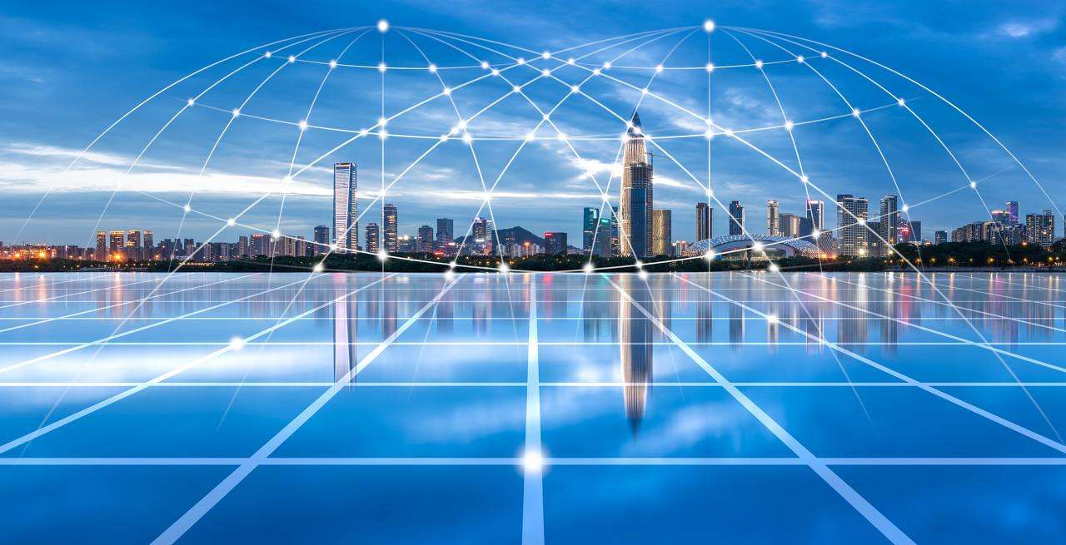
第三章 加快新型信息基础设施建设
优化升级网络基础设施。
加快建设新型信息基础设施。
积极建设融合基础设施。

Slide 11
1、优化升级网络基础设施
统筹网络基础设施规划、建设、管理和维护，加快“光网仓山”、“无线仓山”建设。
实现用户体验过百兆、家庭接入超千兆、企业楼宇商用达万兆。
拓展公共场所免费无线网络覆盖。
完善农村信息基础设施，加快信息进村入户。
加快推进IPv6规模化部署。
深化政务外网横向接入网（智网）建设，增强“一网双平面”承载能力。

Slide 12
2、加快建设新型信息基础设施
把新型信息基础设施建设纳入全区城乡规划和自然资源空间规划，预留建设空间和用地。
推进信息架空线入地及合杆整治，实现新型信息基础设施与城市公共设施的集约化建设和景观化设置。
5G网络：实施5G部署推广行动，推进“5G＋光网”双千兆城市建设。
物联网：打造物联、数联、智联三位一体的城域物联网。
云计算：推进“政府上云”和“企业上云”，打造“云上仓山”，建立“云-网-端”的信息化应用体系。

Slide 13

3、积极建设融合基础设施
深化新一代信息技术在传统基础设施中的集成应用和融合创新，推动市政、交通、能源等传统基础设施信息化、智能化、网络化升级，形成适应仓山区经济社会发展的融合基础设施。
新型市政基础设施
新型交通基础设施
新型能源基础设施

Slide 14
第四章 打造协同高效的数字政府
推动公共数据资源共享、开放和开发利用
推进政府办公“一网协同”
加强城市运行“一网统管”
深化政务服务“一网好办”
提升市场监管智能化水平
构建智能化社会治理体系

Slide 15
1、推动公共数据资源共享、开放和开发利用
完善基础信息库，分期分批建设专题数据库。
开展数据归集攻坚战专项行动。
编制仓山区公共数据资源目录，实现政务数据“目录通、数据通、接口通、 流程通”。
加强公共数据治理，提高数据质量。
制定公共数据资源开放目录清单。
将公共数据资源定向提供给有资质的大数据企业。
支持专业机构对公共数据资源进行开发利用，提供大数据分析服务。

Slide 16
2、推进政府办公“一网协同”
把政务信息系统逐步迁移到政务云。
建设全区一体化协同办公平台，为各部门和各镇街提供统一服务入口、统一办公门户、统一档案管理。
推动政务服务互联网门户和内部办公平台公开、互动、服务融合发展。
推行无纸化办公。
对仓山区政府门户网站进行升级改造，提供场景式、一站式服务。

Slide 17
3、加强城市运行“一网统管”
积极推进城市大脑建设。充分发挥城市大脑总汇总、总融合作用，实现城市安全实时监测、风险动态诊断、智能预报预警、应急辅助决策和精准监管执法。
深化城市大脑在交通出行、城市管理、应急管理、社会治理等领域的应用。
全面开展城管资源数字化普查，夯实数字城管基础。
完善数字城管系统，实现“信息化指挥、网格化管理、精量化定责、精准化操作”。
运用“5G+无人机”开展“两违”巡查。

Slide 18
4、深化政务服务“一网好办”
推行“互联网+政务服务”，实现“一号”申请，“一窗”受理，“一网”通办。
建立“一件事”协作联办机制。
推行办事材料“一次生成、多方复用；一库管理、互认共享”，提高“最多跑一趟”和“一趟不用跑”的事项占比。
推动一批重点领域政务服务高频事项“就近办、网上办、异地办、随时办”。
推进政务服务便利化。

Slide 19
5、提升市场监管智能化水平
构建以信用为基础的新型监管机制。
推行“互联网+监管”，对市场主体实行分类分级监管，构建智能监管体系。
推进相关业务系统整合和信息共享，实现对市场主体从注册到注销的全生命周期监管。
通过大数据分析对市场主体进行信用画像。
完善食品药品质量追溯体系，深入实施食品药品安全“一品一码”工程。

Slide 20
6、构建智能化社会治理体系
推进“平安仓山”建设，深化新一代信息技术在社会治理领域的应用，打造一批“智安小区”。
探索“大数据+智慧云眼”、“知识图谱+数据治理”等新技术应用，通过“大数据+网格化”，实现对社会风险的精准智控。
搭建“互联网+社情民意”平台。
公共安全。升级视频图像智能应用，发展公安大数据。
司法行政。推行“互联网+公共法律服务”。
应急管理。以信息化推进应急管理现代化。

Slide 21
第五章 发展融合创新的数字经济
做大做强人工智能产业
积极发展其他智能产业
大力推进工业智能化转型
积极推进服务业智能化转型
推动企业智能化转型
促进数字经济集聚发展
依托“两园四镇”，发展“1+5”智能产业。

Slide 22
1、巩固提升人工智能产业
围绕科技创新、企业发展、技术应用、生态构建等，巩固提升人工智能产业。
增强人工智能科技创新能力。
推动人工智能企业集群发展。培育一批人工智能“链主型”企业。
深化人工智能技术应用。聚焦智能制造、智能商圈、智能文旅等领域，构建一批人工智能应用场景。
构建人工智能产业生态。推动算法、算力、数据三大要素融合发展，打造开放、健康、安全的产业生态圈。

Slide 23
2、积极发展其他智能产业
互联网产业。实施“互联网+”行动计划，依托互联网小镇重点发展数字内容产业、平台经济和网络安全产业。积极发展网络直播、电子竞技、数字艺术、网络视听、数字非遗等。完善数字内容策划、制作、传播、交易、消费等产业链。
电子信息制造业。重点发展光电、集成电路、计算机与信息通信、智能穿戴式设备等产业。支持福州金山工业园区发展智能终端制造业。
卫星应用产业。依托北斗小镇，建设海丝卫星服务基地，实施“卫星+”示范应用工程。

Slide 24
2、积极发展其他智能产业
5G产业。重点发展5G手机等智能终端、5G射频和基带芯片等核心器件、光纤光缆和光模块等5G网络设备。建立5G产业公共服务平台，设立5G创新创业基金。实施“5G+”行动计划。依托金山工业园，加快发展“5G+工业互联网”。推进“5G+8K”创新应用。
虚拟现实和元宇宙产业。加强三维图形生成、动态环境建模、实时动作捕捉、快速渲染处理等技术创新，推动河图等技术本地化开发适配。实施“VR+”行动计划。构建“芯片研发+硬件生产+软件开发+内容制作和分发+相关服务”完整VR产业链。打造元宇宙空间。

Slide 25
3、大力推进工业智能化转型
实施智能制造发展行动。推进企业“设备换芯”、“生产换线”和“机器换工”。
实施工业互联网创新发展工程。推进工业互联网“进企业、入车间、连设备”。
积极发展工业大数据。
推进重点行业智能化转型。电子信息、纺织鞋服、轻工食品、机械制造、生物医药。
实施智能改造提升行动，支持金山工业园建设智能园区。

Slide 26
4、积极推进服务业智能化转型
积极推进商贸流通、物流、金融等服务行业信息化建设，加快构建新技术支撑、新业态引领、新模式广泛应用的现代服务业体系。
商贸流通。大力发展B2B电子商务、跨境电商和数字贸易，推进电商换市，促进消费升级。建设“智能+”消费生态和“数字云商平台”，拓展“云消费”场景。
现代物流。发展“互联网+”高效物流，建立大数据支撑、网络化共享、智能化协作的城市智能供应链体系。
现代金融。大力发展互联网金融、供应链金融、区块链金融和科技金融，拓展数字人民币应用场景。

Slide 27
5、推动企业智能化转型
实施企业转型引导行动，对仓山传统企业智能化转型进行分类指导。
实施区属国企数字化转型行动，推动数字经济与国资国企高质量发展有机统一。推行CIO制度，推进新一代信息技术综合集成应用,打造“智能企业”。
实施规上企业管理升级计划。ERP、CRM、SCM、PDM、PLM、BI等。
推进中小企业数字化转型。建设一批中小企业数字化转型促进中心，举办针对中小企业负责人的信息化培训班，组织举办供需对接活动。

Slide 28
6、促进数字经济集聚发展
依托“两园四镇”，引进和培育一批数字技术企业。橘园洲智能产业园、安腾科创产业园、互联网小镇、AI小镇、北斗小镇、山亚科创小镇。
实施精准招商引资行动。采取产业链招商、专业机构招商、以商招商\会展招商、联合招商、同乡招商等。
促进数字技术企业发展。实施服务体系优化行动，健全“微成长、小升高、高壮大”的培育机制，支持有条件的企业“小升规、规改股、股上市”。

Slide 29
第六章 建设共治共享的数字社会
加快发展智能教育
积极发展智能医疗
构建智能养老体系
推动智能人社发展
提升文化旅游智能化水平
推进智能社区和数字街角建设

Slide 30
1、加快发展智能教育
深化新一代信息技术应用，变革教与学方式。
积极发展在线教育，扩大优质教育资源覆盖面。
推进优质数字教育资源建设与应用，以数字化促进教育资源均衡化。
开展教师素养大赛，参与各级教育信息化应用展示交流活动。
实施中小学教师信息技术应用能力提升工程。
推进义务教育阶段人工智能试点工作及中小学智慧校园示范建设项目。

Slide 31
2、积极发展智能医疗
以福州国际医疗综合实验区建设为契机，加快发展数字健康服务，争创“互联网+医疗健康”示范区。
深化新一代信息技术在公共卫生、诊疗服务、医疗保障、药品供应等领域的应用。
依托福州家庭医生签约服务平台，推进分级诊疗。
运用大数据开展疫情防控、城乡居民健康状况调查、中医“治未病”、AI健康画像、出生缺陷防控等。
推进医疗机构数字化、智能化转型，打造智能医院。
实施“智慧村医”工程。

Slide 32
3、构建智能养老体系
积极推进“互联网＋居家养老”模式。
提高养老院信息化、智能化水平。
健全老年人服务和补贴远程申报审核机制。
拓展数字健康养老应用，提供移动照护、助医、助残、养老信息管理、生命体征监测等服务。
推进信息系统的适老化改造，切实解决老年人运用智能技术困难。
依托适老服务“10点钟课堂”，开展信息化助老培训，提升老年人数字素养，助力老年人跨越“数字鸿沟”。

Slide 33
4、推动智能人社发展
实施人力资源和社会保障信息化便民服务创新提升行动。
推进人社服务向互联网、移动端、自助终端、基层平台延伸。
建立就业信息服务体系。仓山区公共就业创业服务平台。
提升全民数字素养与技能。
推行在线参保、在线缴费、在线查询、在线领取待遇、在线生存认证等，提高人社服务便利化水平。
建设退役军人网络服务体系和服务平台。

Slide 34
5、提升文化旅游智能化水平
加快发展数字文化和智慧旅游。
实施文化数字化惠民工程，对公共文化设施进行数字化、智能化改造，建设一批数字图书馆、数字文化馆、智慧体育公园。
建设旅游大数据平台，整合涉旅信息资源，为游客提供基于位置的一体化信息服务。
引导旅游景区、星级酒店、旅行社等旅游企业运用大数据、人工智能、VR等新技术提供线路规划、景区导览、特色文旅产品营销等服务。

Slide 35
6、推进智能社区和智能街角建设
智能社区。推动e福州自助终端、生鲜盒子、智能健身器材、智能垃圾箱、智能充电桩等进社区。依托网格化管理体系，建立社区信息化管理和服务平台。统筹智能社区和平安社区建设。
智能街角。破除街角场景信息化建设各自为政，人流、车流、信息流相互分离的局面，推动多场景连接、微场景延伸，打造一批具有仓山特色的智能街角。利用新一代信息技术提升街角智能化服务水平，建设一批智能广场，布设裸眼3D大屏。推广随手拍等方式，快速反映城市街角管理问题，共建美丽家园。

Slide 36

第七章 构建安全有序的数字生态
保障网络安全和数据安全
加大智能产业扶持力度
打造智能仓山应用场景
提升数字经济治理水平

Slide 37
1、保障网络安全和数据安全
网络安全法。贯彻落实《网络安全法》，通过采取技术措施、完善制度设计，建立先进适用、安全可信、自主可控的网络安全保障体系。推进党政机关软硬件国产化进程。开展网络安全检查和风险评估。提高网络安全新技术应用水平。保障工控安全。加强关键信息基础设施保护。
数据安全。贯彻落实《数据安全法》，构建涵盖分类分级、合规检测、安全管控、数据鉴权和数据脱敏的公共数据安全防护体系。完善数据分类分级保护和授权使用制度，加强重要数据和公民个人信息安全防护。

Slide 38
2、加大智能产业扶持力度
用足用好国家、福建、福州支持数字经济发展的各项政策措施，制定智能产业专项扶持政策，加大对智能产业的政策扶持力度。
财政政策
金融政策
科技政策（实施创新平台搭建行动）
土地政策
人才政策（实施产业人才集聚行动）
能源政策

Slide 39
3、打造智能仓山应用场景
坚持“以用促业”，通过打造智能仓山应用场景为智能产业发展提供试验场。
实施典型应用示范行动，打造成100个具有仓山特色、示范意义的智能化应用场景，覆盖全区、全领域。
数字政府应用场景。决策保障、协同办公、市场监管、社会治理、公共服务等。
数字经济应用场景。研发设计、生产制造、经营管理、市场营销、客户服务、项目管理等。
数字社会应用场景。教育、卫生健康、养老、人社等。

Slide 40
4、提升数字经济治理水平
规范数字经济发展。健全市场准入、公平竞争审查、公平竞争监管制度。推进数字经济领域的社会信用体系建设，构建以信用为基础的新型监管机制。防止平台垄断和资本无序扩张。创新基于新技术手段的监管模式，建立健全触发式监管机制。加强税收监管和税务稽查。
完善数字经济治理体系。明晰主管部门、监管机构职责，明确监管范围和规则，构建包容审慎的监管体系。改进提高监管技术和手段。明确平台企业主体责任和义务，建设行业自律机制。开展社会监督、媒体监督、公众监督，形成监督合力。

Slide 41
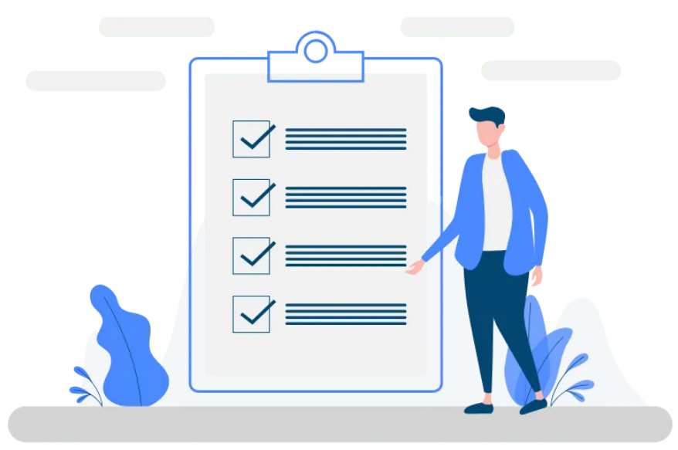
十大重点行动
精准招商引资行动
企业转型引导行动
典型应用示范行动
智能制造发展行动
5G部署推广行动
智能改造提升行动
创新平台搭建行动
服务体系优化行动
产业人才集聚行动
智能仓山铸牌行动

Slide 42
五大重点工程
城市感知元和行动元建设工程
“便利仓山”建设工程
工业互联网创新发展工程
中小企业“上云用数赋智”工程
数字抗疫工程

Slide 43

第八章 保障措施
强化组织领导
强化项目推进
强化多元投资
强化监督考核
强化氛围营造

Slide 44
1、强化组织领导
坚持和加强区委区政府对信息化工作的集中统一领导。
由智能仓山建设领导小组负责研究部署和指导全区信息化建设工作。
领导小组各成员单位要主动担当、作为、加强协作，组织专门骨干力量抓好相关工作推进落实。
成立智能产业链工作专班，由区领导担任链长。

Slide 45
2、强化项目推进
深入实施大项目带动战略，千方百计上大项目、好项目。
谋划和遴选一批引领作用强、技术含量高、市场前景好、行业影响大的工程项目，建立智能仓山重大项目库。
定期召开智能仓山重大项目调度会，强化跟踪服务，开辟绿色通道。
坚持多措并举，破解资金、土地等要素瓶颈，保障智能产业重大项目顺利推进。

Slide 46
3、强化多元投资
加大财政支持力度，建立和完善财政资金对智能仓山项目建设、运维和推广的资金保障机制。
对于投资规模大、公益性质强、专业运营和维护要求高的项目，可由政府和企业共同投资、企业负责建设和运营，形成专项资金引导、社会资本参与的投资局面。
充分发挥政府信息化专项资金的引导作用，鼓励社会资本参与智能仓山建设相关项目的投资与运营。

Slide 47
4、强化监督考核
对各单位落实本规划有关任务情况进行监督检查。
探索建立智能仓山发展水平评估指标体系，编制智能仓山年度发展报告。
把智能仓山列为重点督导和督查事项。
明确智能仓山建设考核内容、方式和程序。
完善智能仓山建设激励、问责和容错机制。
建立健全专家决策咨询机制、综合效益评估机制、责任目标考核机制。

Slide 48
5、强化氛围营造
积极参与数字中国建设峰会和中国国际数字产品博览会筹办工作。
实施智能仓山铸牌行动，加大对智能仓山的宣传推广力度。通过传统媒体和网络新媒体，广泛宣传报道智能仓山相关政策、工作动态、典型案例等。
组织召开智能仓山建设现场会、推进会。
加强智能仓山建设方面的干部培训。
支持行业协会或专业机构承办相关会展和赛事活动。
邀请人民群众作为智能仓山建设体验官。

